Slide 1



Изучение и анализ возможностей применения технологии Lightning Network
Презентация по дисциплине
«Проектная деятельность»

Slide 2
Куратор проекта: Михальский Олег Олегович Студенты: Белова Анастасия Анатольевна Лебедева Вероника Романовна Майорова Мария Васильевна Группа: 181-351

Slide 3
Оглавление

Slide 4
Lightning Network

Slide 11
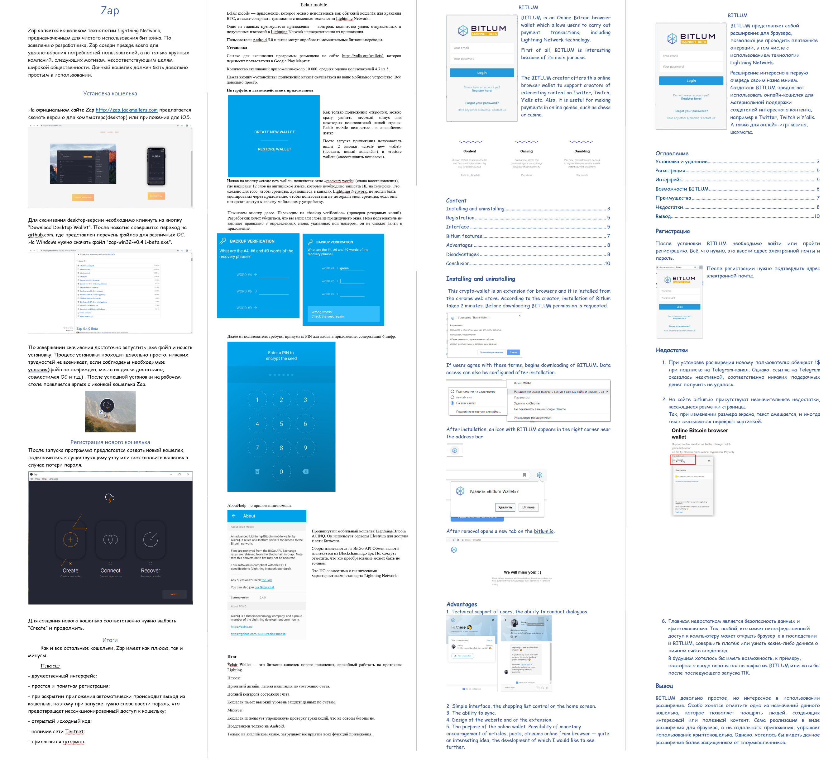
Результаты работы

Slide 12
Заключение

Slide 13

Спасибо за внимание!

